Slide 1

ゆき さん
発信力を高める
言葉、数字、映像、そして、物語
福祉と医療・現場と政策をつなぐ「えにし」ネット志の縁結び係&小間使い

Slide 2
発信力を磨き・想像力を磨いて
医療を変える・福祉を変える
前例は
「超えるために存在する」ということ
そのために。。。

Slide 3
言葉は魔術
ことばを変えると、違う風景が見えてきます
寝たきり老人⇒寝かせきりにされたお年寄り
抑制する⇒縛る
国民負担率⇒国民連帯率⇒国民支えあい率
愛煙家⇒哀煙家・暴煙家
コレステロール⇒善玉・悪玉コレステロール

Slide 4
言葉は魔術
おかしな言葉
特養待機者⇒ 待機しているのはだれ?
徘徊⇒ わけもなく歩いている?
健常者⇒ 障害者は「不健康」で「異常」な人
終末期医療⇒ 人生の最終章で医療は主役?
本質を隠す言葉
ＣＯＩ 利益相反
ＩＣとっておきました 「十分な情報を得た患者が
選択・拒否・承諾すること」という真の意味が伝わる?
子宮頸癌ワクチン ワクチン効果は人体実験中

Slide 5
医師も
惑わされる
「ワクチン」という
魔法の言葉

Slide 6
発信力を高めるために
数字⇒グラフにして比較する
映像⇒比較する（歴史的に、国を変えて）
物語⇒数字は違って自分ゴトとしてのイメージがわきます
法則をつくる⇒3つの常識、実は誤解、12の秘密etc．
新聞社という場を失っても発信できるのは
福祉と医療・現場と政策をつなぐえにしのHP
フェイスブック
えにしメール
本・雑誌
発信を応援する、広めるという・方法も(^_-)-☆

Slide 7





日本の高齢化は
世界一
手本はないのであります
虫の目
鳥の目
歴史の目
疑う目
ほんとう？
声を出せない人の目

Slide 8
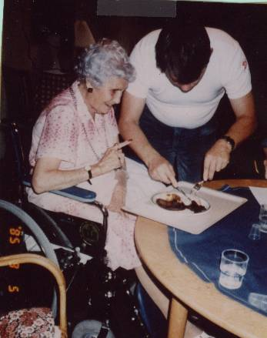
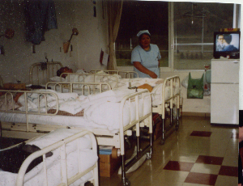
「寝たきり老人」という概念の
ある国とない国
１９８５
映像を
比較する
日本と先輩国
日本型悲劇・その１

Slide 9
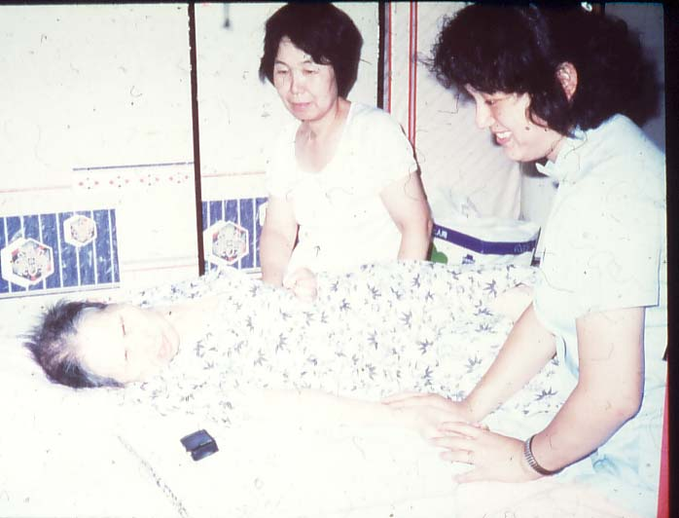
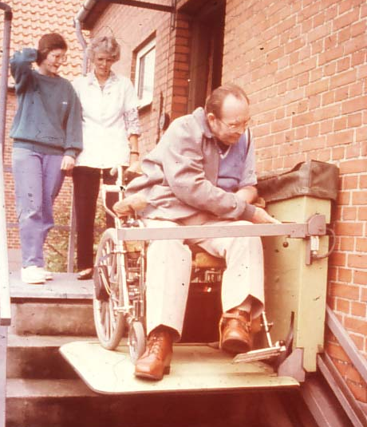
市町村に、現場に
権限と責任
入院中から退院後のプラン
ヘルパーはプロフェッショナル
訪問ナースという司令塔
住居の改善
入院中からの計画はない
オヨメさんはアマチュア
悪気はなくて 「寝かせきり」
「日本型福祉政策」が生んだ
「日本型悲劇その２ 」
家族の揉め事

Slide 10
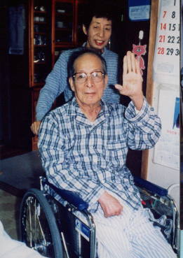
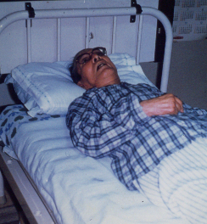
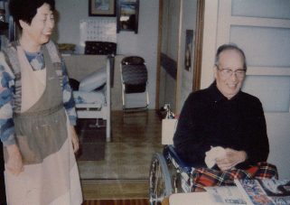
日本でもできた!!!!!!!
映像を
比較する
同じ日本で
１年１０ヶ月「寝たきり」だった菊川さん（松原市で）

Slide 11
「寝たきり老人」がいない１２の秘密！
秘密その1 おむつをしていてもお洒落ができる
秘密その2 ホームヘルパーが朝昼晩現われる！
秘密その3 アマチュアとプロの違うところは……
秘密その4 魔法のランプをこすったときのように
秘密その5 訪問看護婦は名探偵
秘密その6 家庭医という名の専門医
秘密その7 補助器具センターは地下室がすごい
秘密その8・9 「○○床の施設」と「○○室の施設」
秘密その10・11・12 在宅福祉三点セット
法則を
つくって
みました

Slide 12
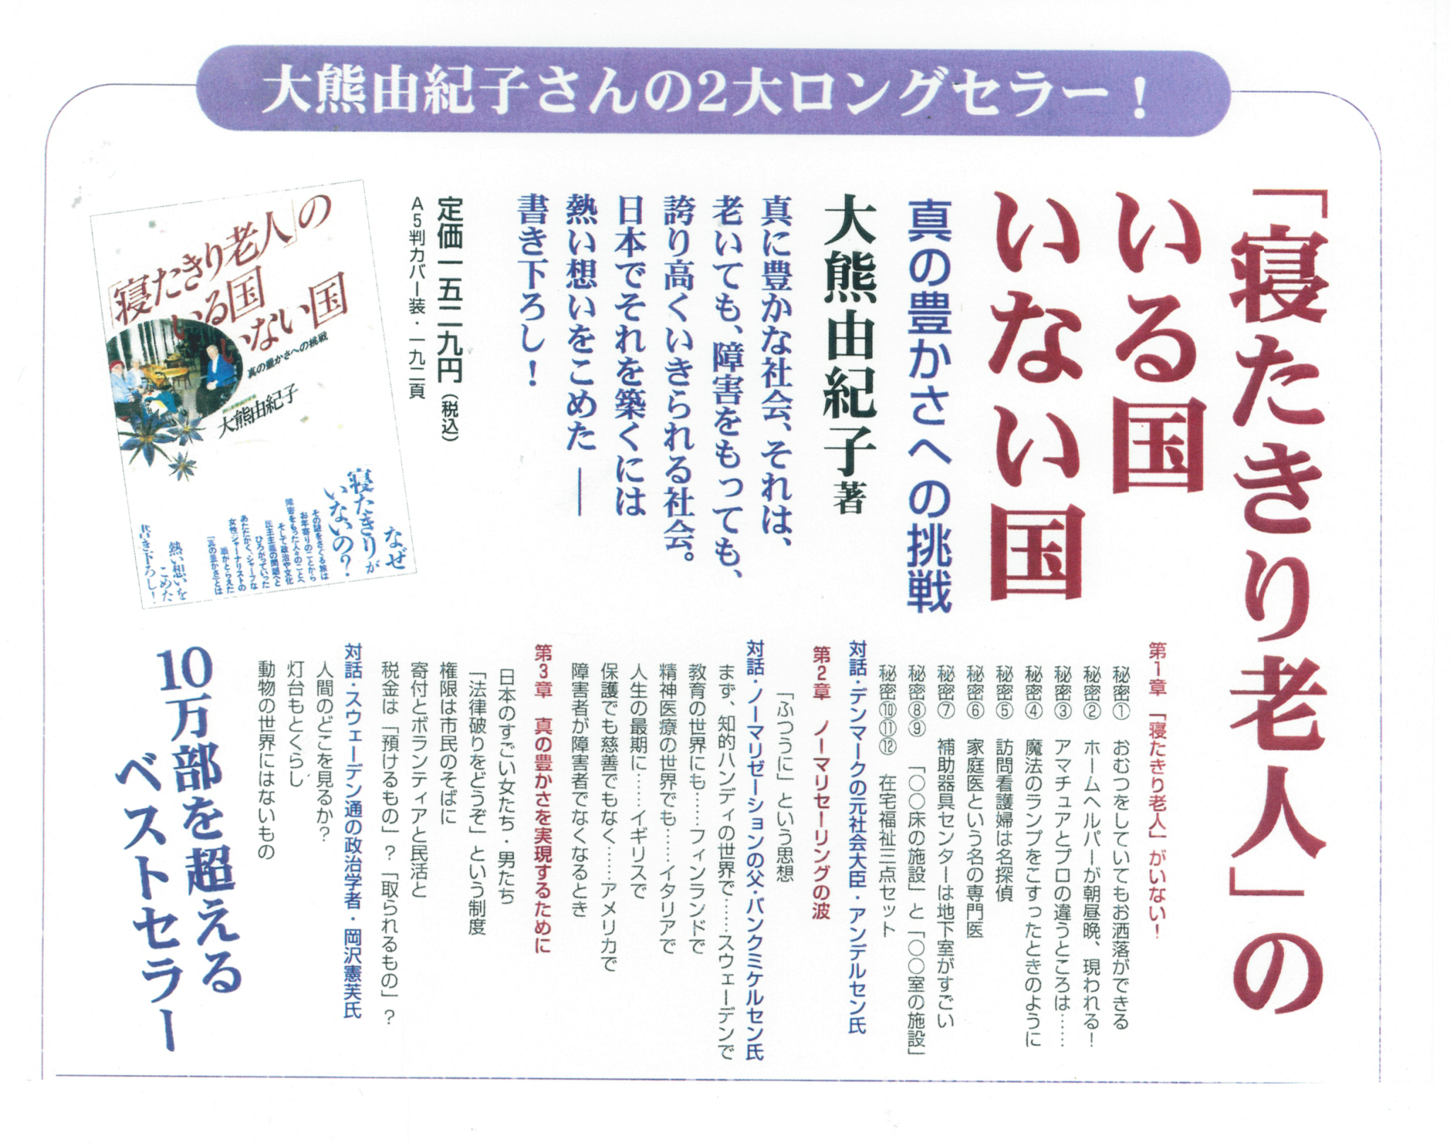
１９９０年
もとのタイトルは「真の豊かさへの挑戦」でした⇒「寝たきり老人」のいる国いない国

Slide 13
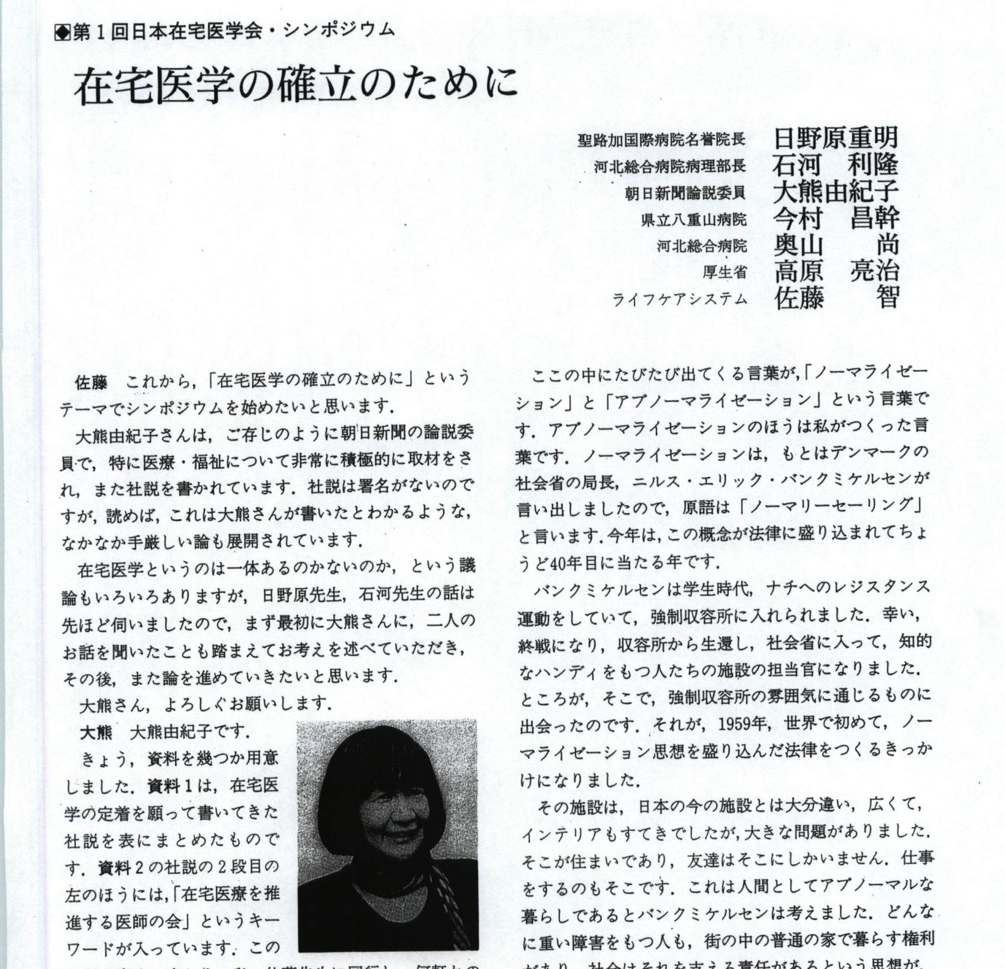
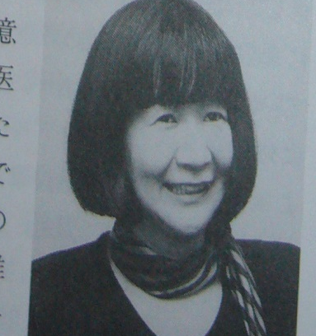
１９９９年
医学界の長老
厚生省
に理解者が
＼(^▽^*)／

Slide 14
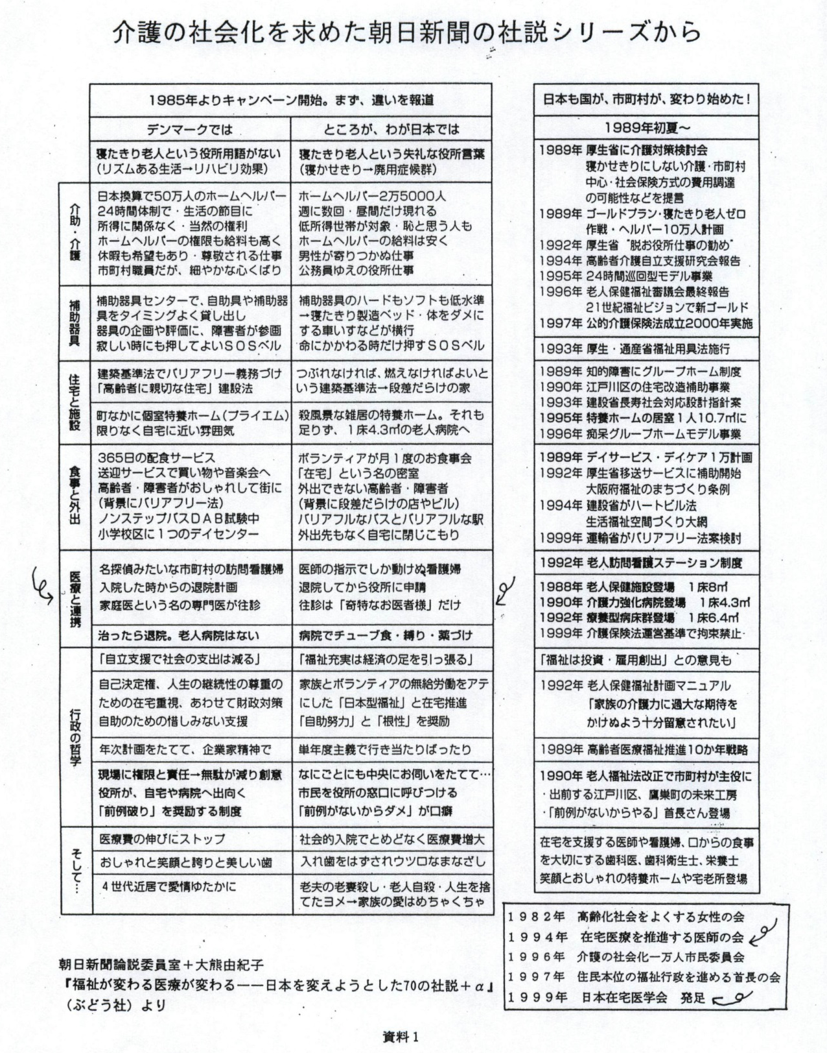
社説で
デンマークと日本の
施策を
比較しました

Slide 15
日本独特の介護保険が2000年にスタート
介護保険・措置制度・北欧の介護保障の違いは
市町村主権
北欧型
介護保障
日本型
介護保険
社会保険料
租税
ドイツ型
介護保険
措
置
型
福
祉
中央集権

Slide 16
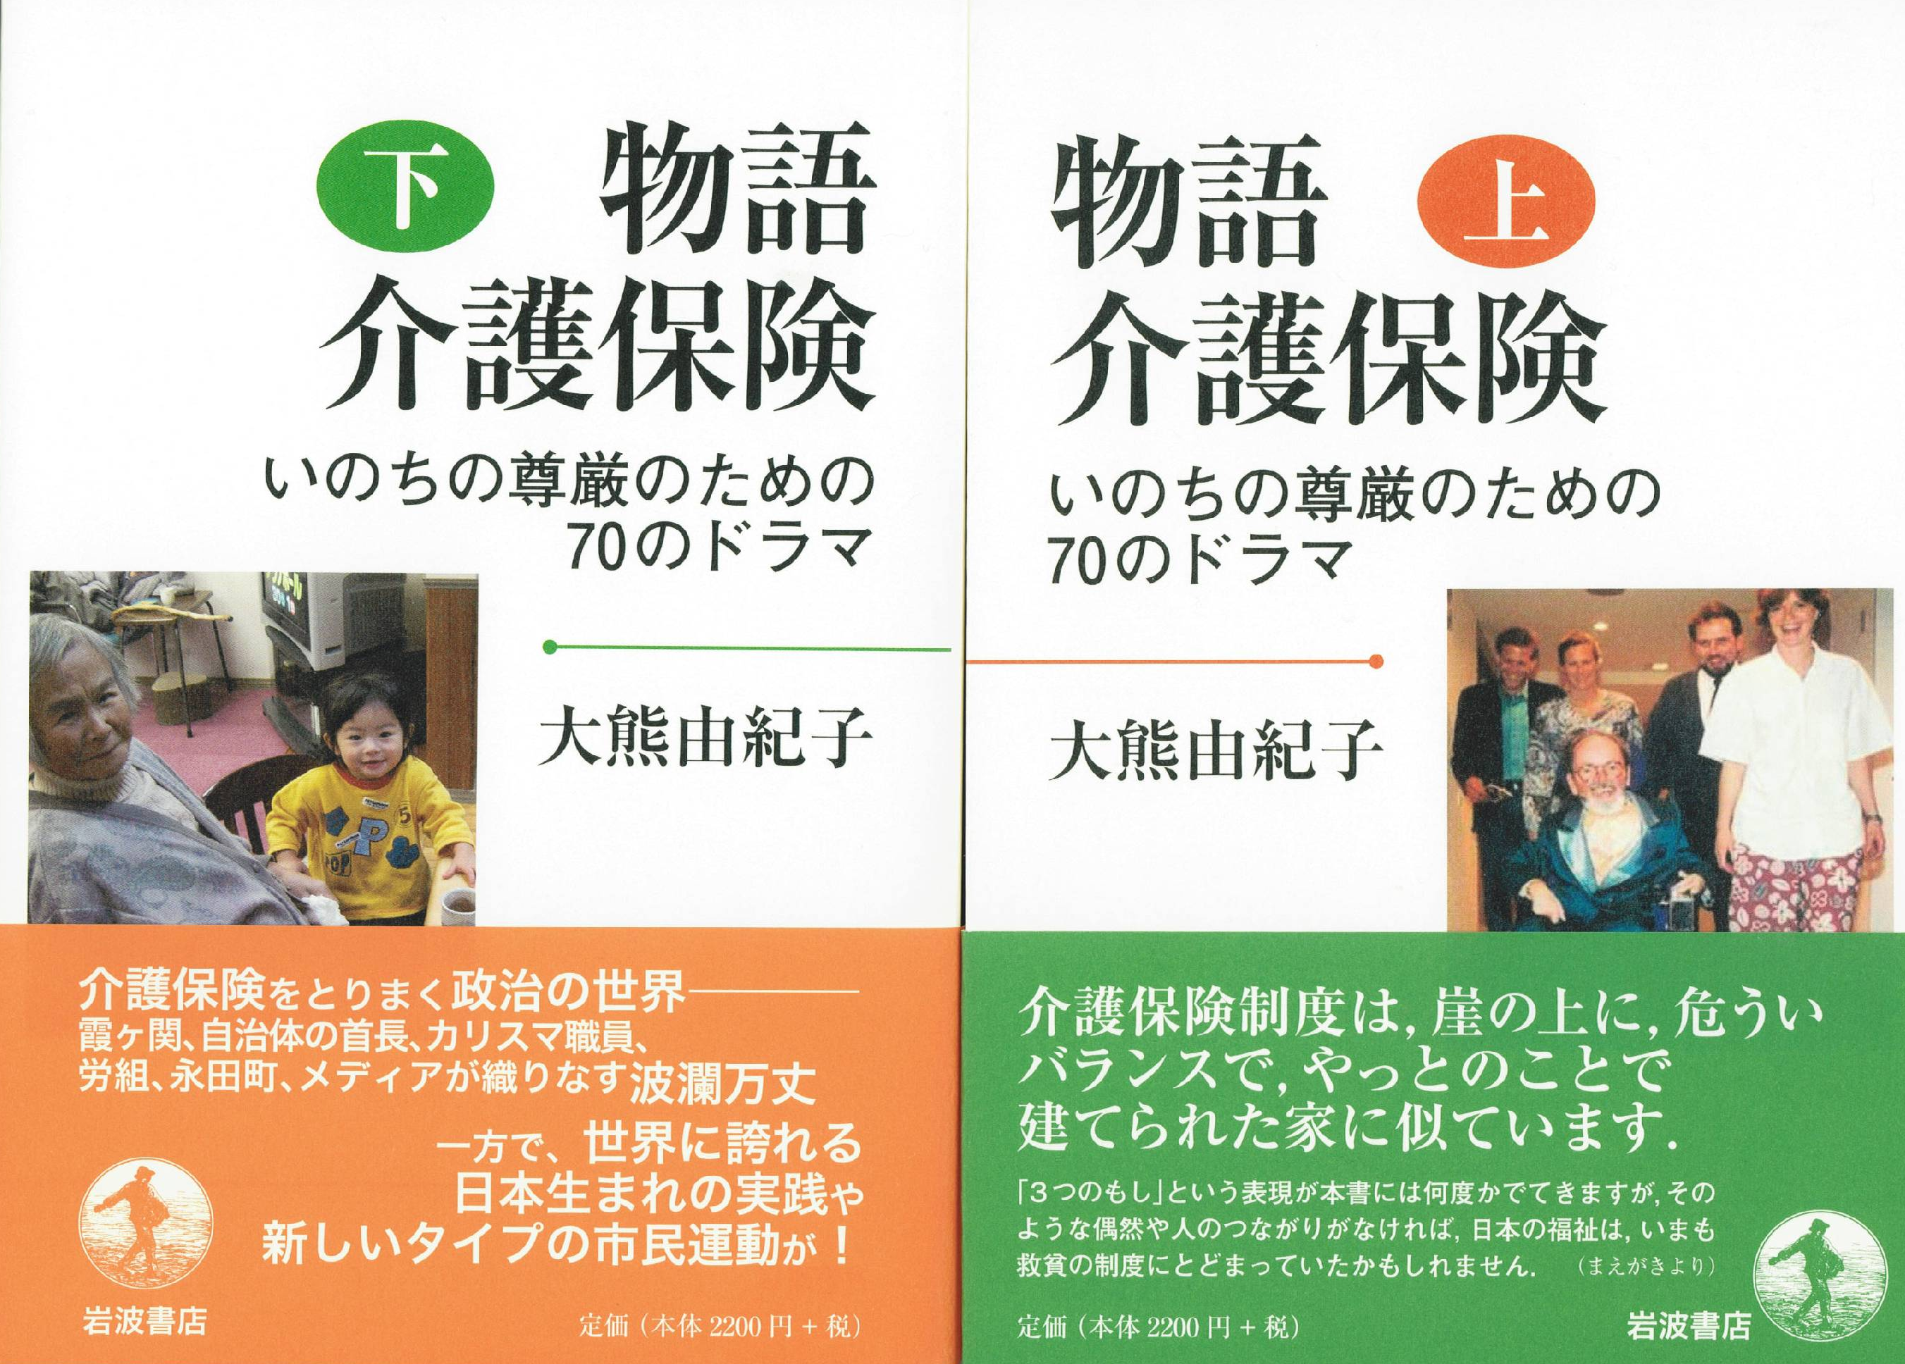

Slide 17
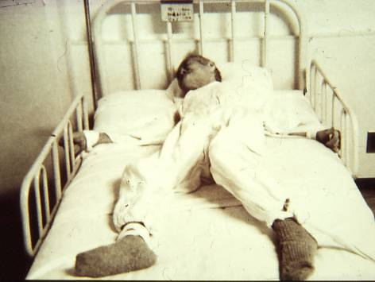
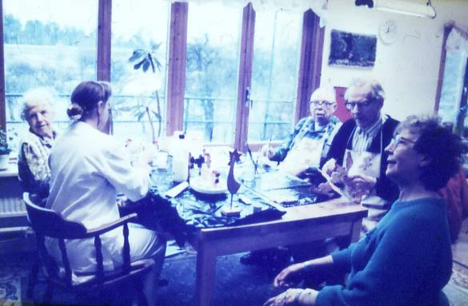
「寝たきり老人」問題は解決の方法が見えてきたけれど
認知症のお年寄りは
映像を
比較する
１９８５の
日本とスウェーデン
日本の老人病院で
５点拘束
スウェーデンのグループホームで

Slide 18
日本の人口は世界の２％、ところが、精神病床は世界の２０％
この異常現象の歴史を国際比較してみると
グラフで
比較する
日本だけが
異常なカーブ
空いたベッドに
認知症の人々が
(*´д｀*)

Slide 19
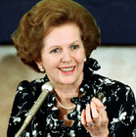
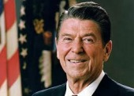
認知症をめぐる５つの常識 ⇒実は、誤解
★アタマを使っていればボケない⇒アタマを使った２人も
★早期「治療」が大切⇒「治療」よりケアと環境が大切
★徘徊・暴力・弄便などの不可解な行動⇒了解可能な心の叫び
★精神病院もやむをえない⇒日本だけの、世界の非常識
★認知症になったら何も分からなくなる ⇒支援者ができないこと、できることを判断してあげる⇒ご本人の「したいこと」に耳を傾けて実現する

Slide 20
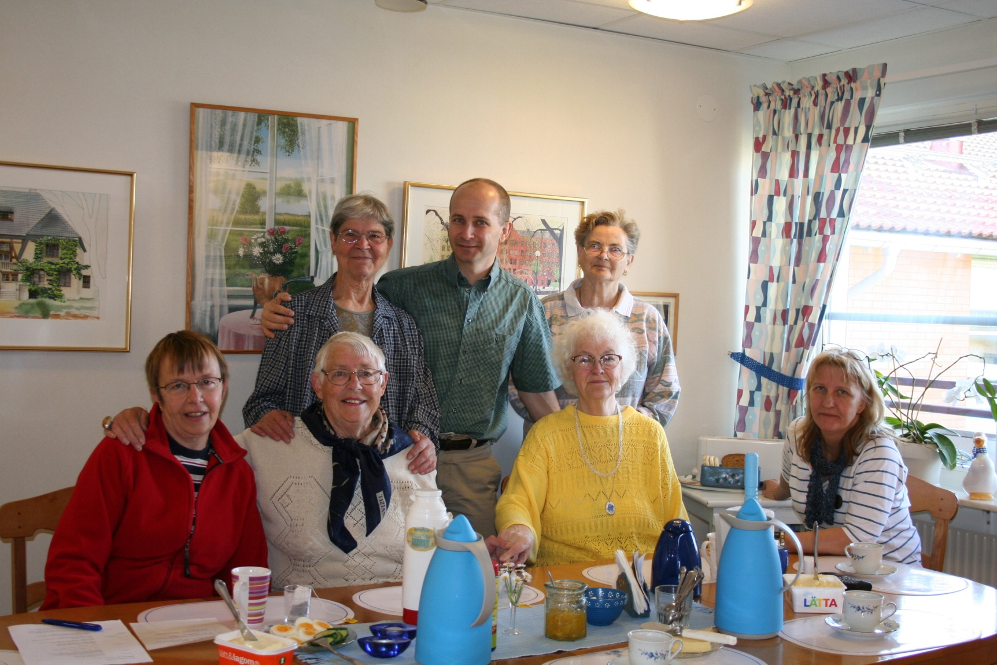
博士課程院生藤原瑠美さんのスライドから
研究の背景 その１
スウェーデンでは認知症の人が
認知症にはみえない。その理由をつきとめたい
©RUMI Fujiwara Hospitality 2013 All Rights reserved

Slide 21
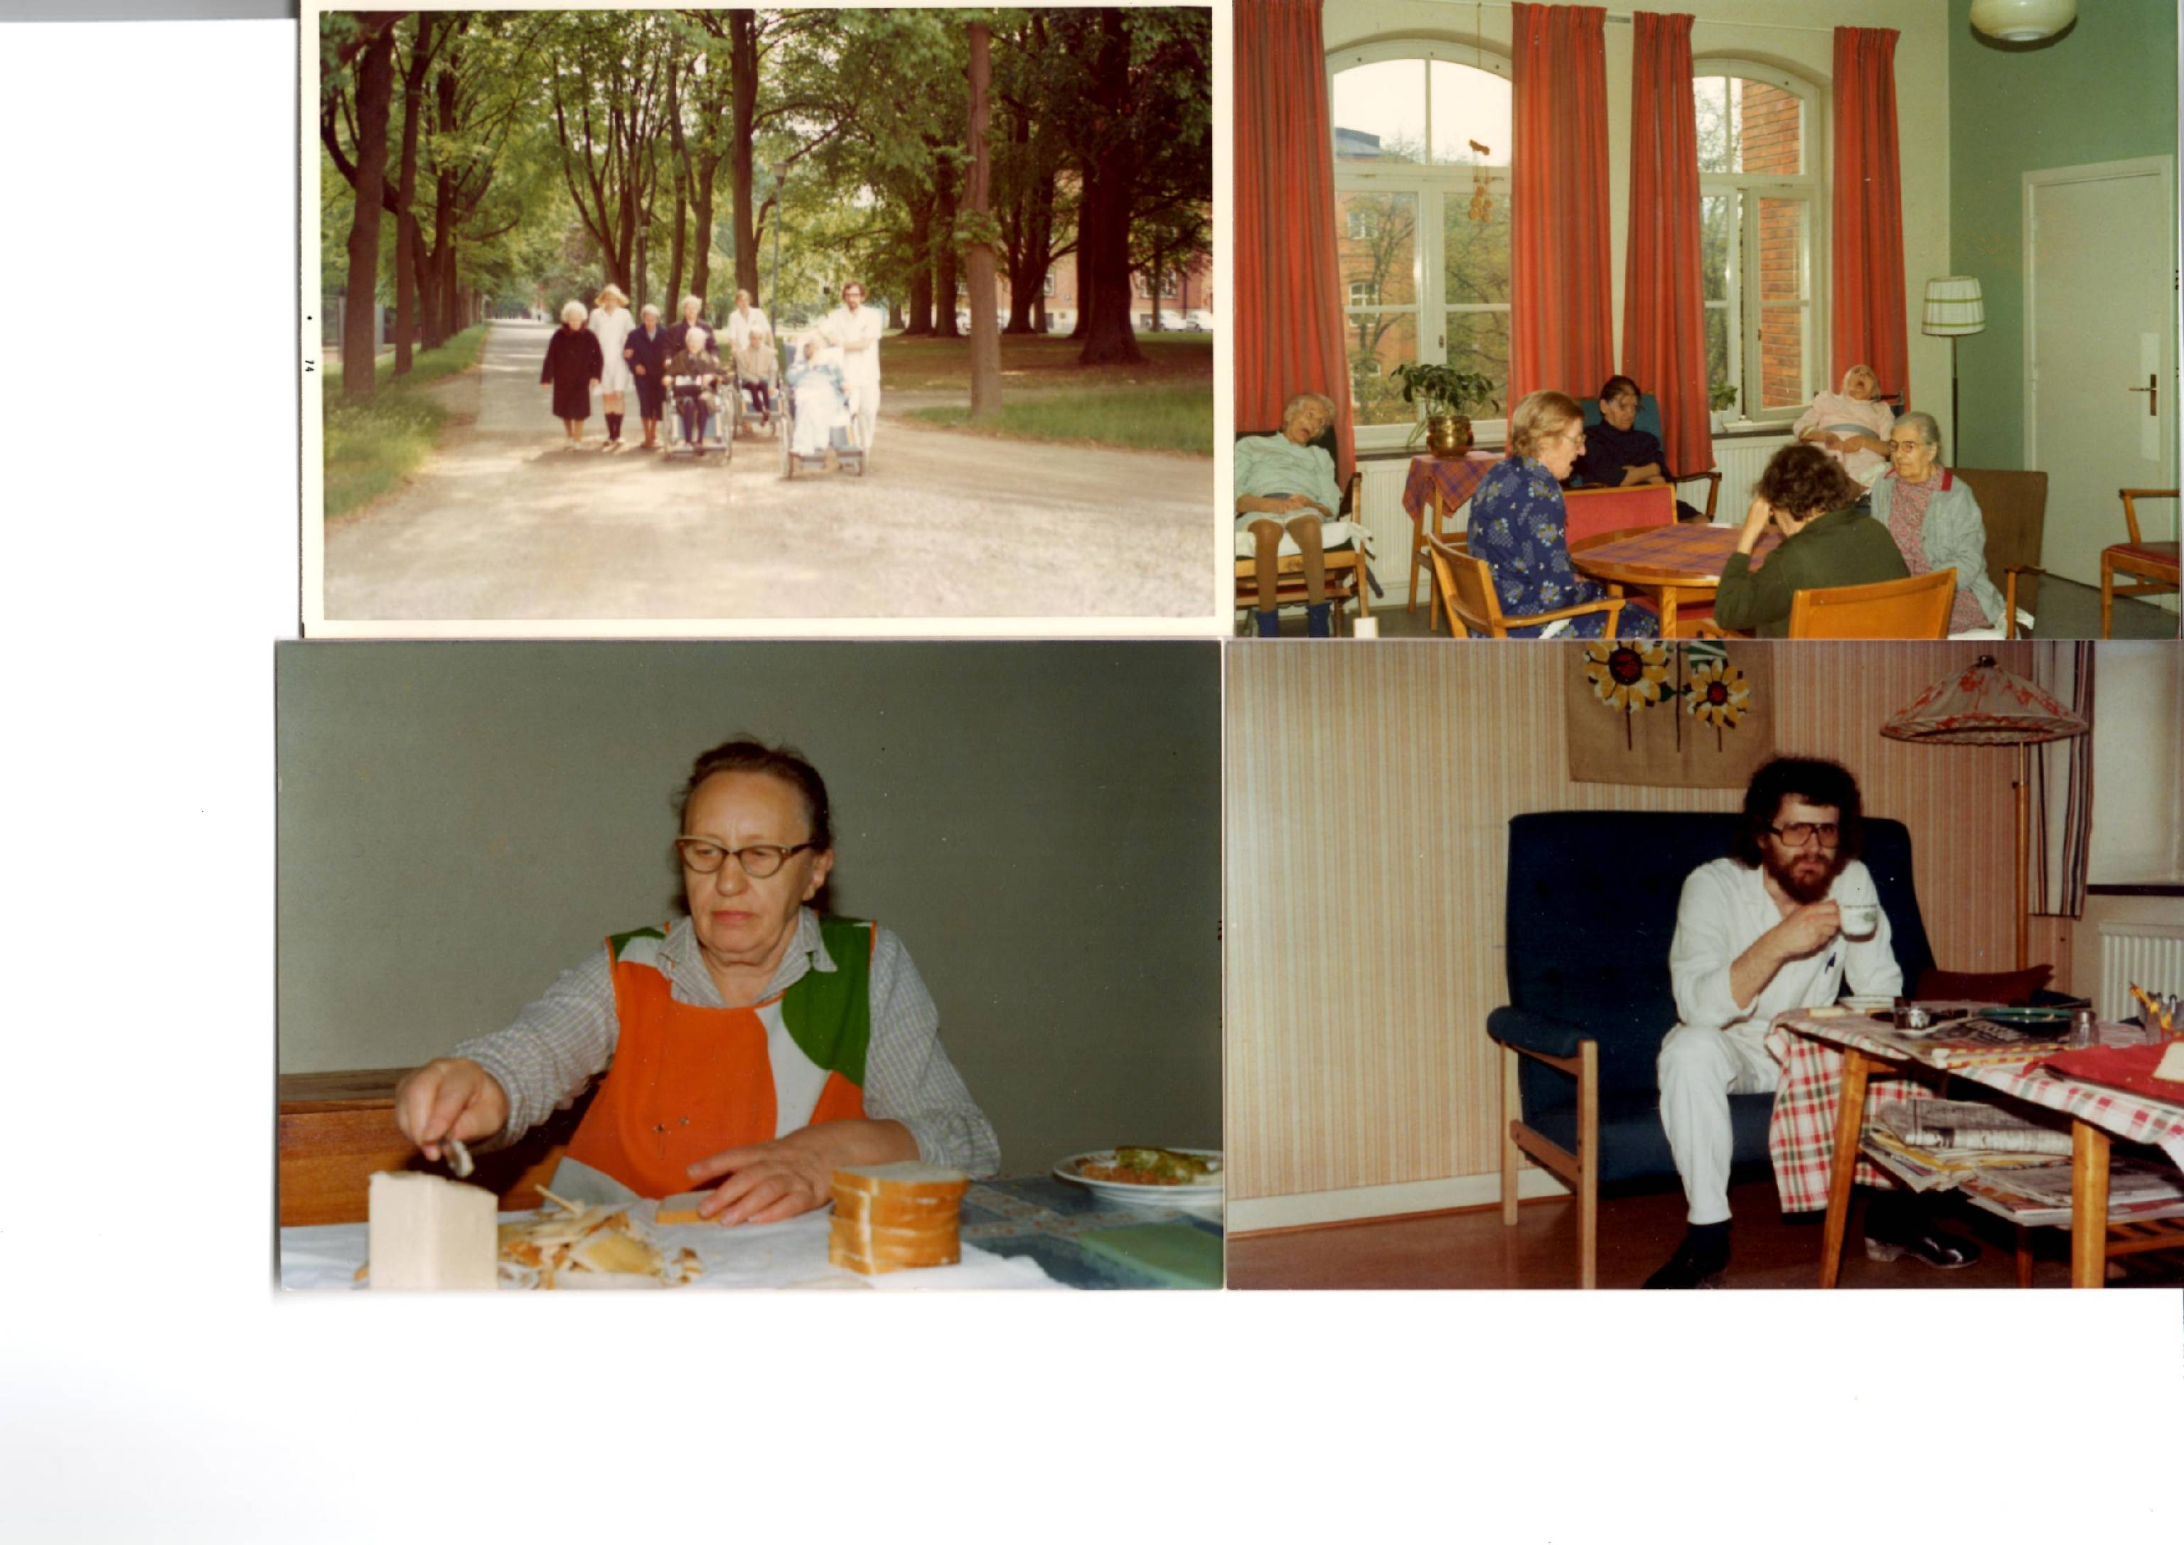
研究方法・その２
認知症ケアの歴史をたどる。
70年代末まで、ルンドの精神病院に認知症の人がいた
©RUMI Fujiwara Hospitality 2013 All Rights reserved

Slide 22
当時は、スタッフの裁量で安易に身体拘束ができた。 「私たちは認知症の人を薬で倉庫に管理していたようなものです」と、かつて精神病院に働いていたユニットマネージャーポールさんは語った。

Slide 23
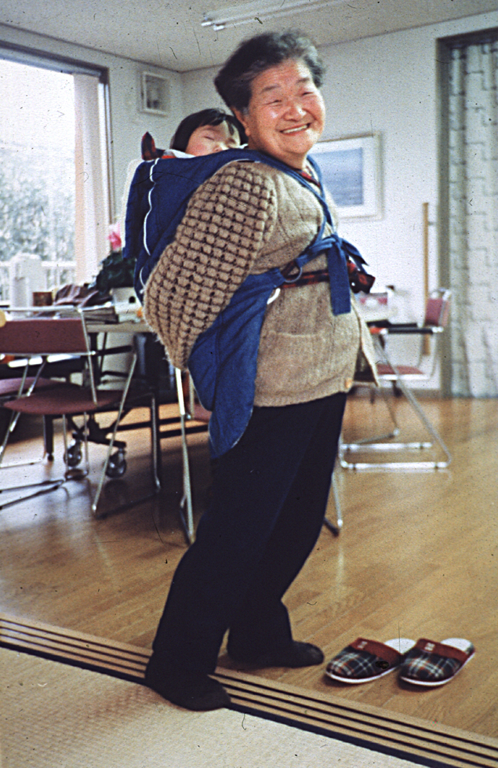
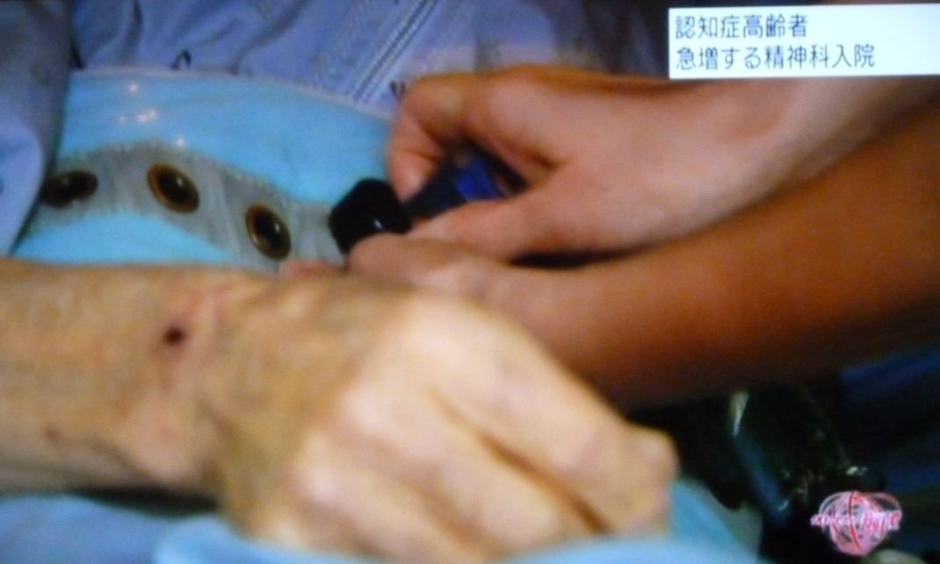
同じ日本の
対照的な風景を
比較しました
人間にとって大切なのは。。。
日本精神科病院協会会長の
認知症治療病棟。身体拘束帯を日常的に
いわゆるＢＰＳＤがあったキヨさん
役割と誇りをもって（*^ー^*）
デイケアハウス「このゆびと～まれ」で
ＮＨＫ「クローズアップ現代」より

Slide 24
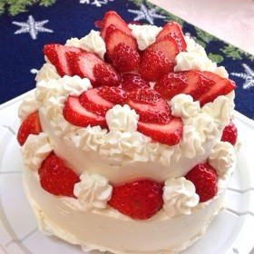
新オレンジプランを
「毒入り苺ショートケーキ」と名付けました
「本人家族の視点重視」という苺
「優しい地域づくり」 というクリームを冒頭に掲げて
美しく飾っているけれど
中を読み進むと、国際的にすでに否定されている
「精神医療が司令塔」「循環型」という毒
が仕込まれているからです

Slide 25
人間にとって大切な３つのこと
精神病院には、そのどれもが欠けています。
居場所
味方
誇り
精神医療は、安心できる居場所、味方がいる場でこそ、 効果を発揮するのですから。。

Slide 26
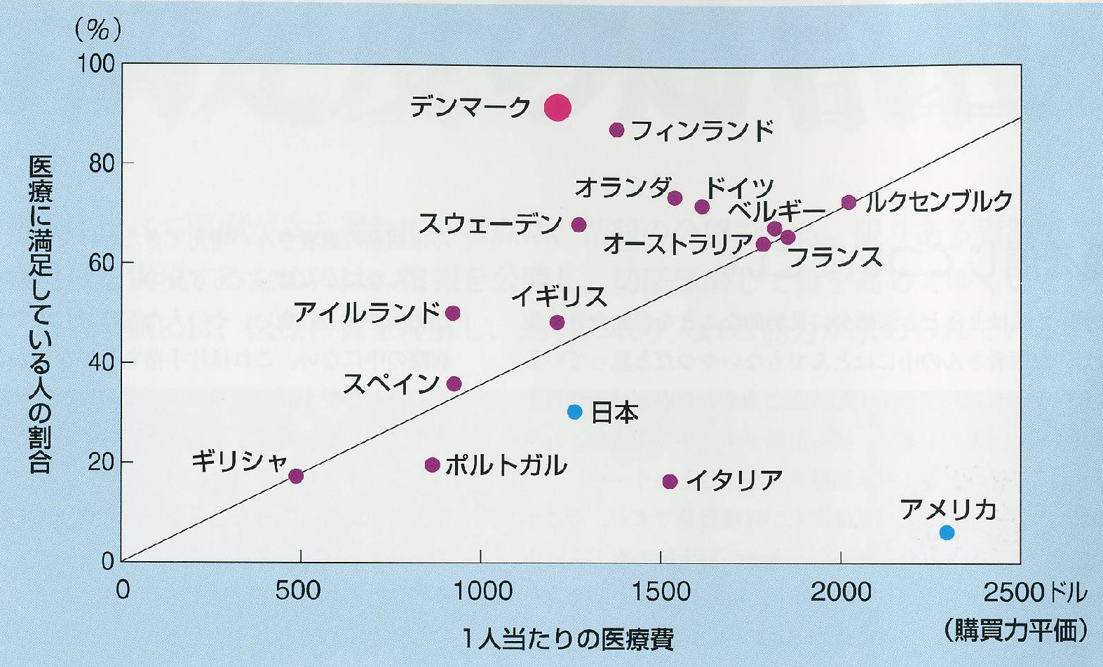
一人あたり医療費と満足度比較
↓
●Mossialos,E. Citizens'view on health care systems in the 15 member States of the European Union Health Economics. Vol.6:109-116(1997)
●Blendon,R.J., Leitman,R., Morrison,I. and Donelan,K. Satisfaction with health systems in ten nations. health Affairs Summer 1990:185-192

Slide 27
高い満足度～デンマークの地域医療17の秘密
＜１＞病院には、入院治療が必要な人だけがいる
＜２＞社会的入院が市町村財政に不利になる仕組み
＜３＞動く司令塔、訪問ナース
＜４＞24時間対応のホームヘルプ
＜５＞ からだにあわせた補助器具のタイミングよい貸し出し
＜６＞ 車いすで動きやすい、外出しやすい住宅改善
＜７＞ハシゴ受診を減らす「家庭医」
＜８＞医療機関どうしが競争するためのしかけ
＜９＞現場に権限
＜10＞ 企業に学ぶ（ＱＣサークル）
＜11＞ＥＢＭ情報センター
＜12＞効き目の確かな、より安い薬を使う権限が薬剤師に
＜13＞リサイクルする
＜14＞こども時代の歯科教育とおとなの自己負担
＜15＞患者が医療福祉スタッフ研修の講師に
＜16＞顧客満足度調査をして公表する
＜17＞プライエムから、ケアつき住宅へ

Slide 28

最初のタイトルは「優しき挑戦者たち」でした
「恋するようにボランティア」としたためでしょうか、
３刷りに！

Slide 29

ボランティア・おゆきの法則
法則・その１
ボランティアするのは楽しい o(^^o) (o^^o) (o^^)o 、
でも、される身になってみると・・・・
法則・その２
真のボランティアは、
自分がボランティアと気づいていない
法則・その３
ボランティアは、
法律を超える、制度を超える(^_-)-☆
法則・その４
ボランティアは、
伝染するw(゜o゜)w
法則・その５
ボランティアがつながると、
社会が変わる＼(^▽^*)／

